Slide 1
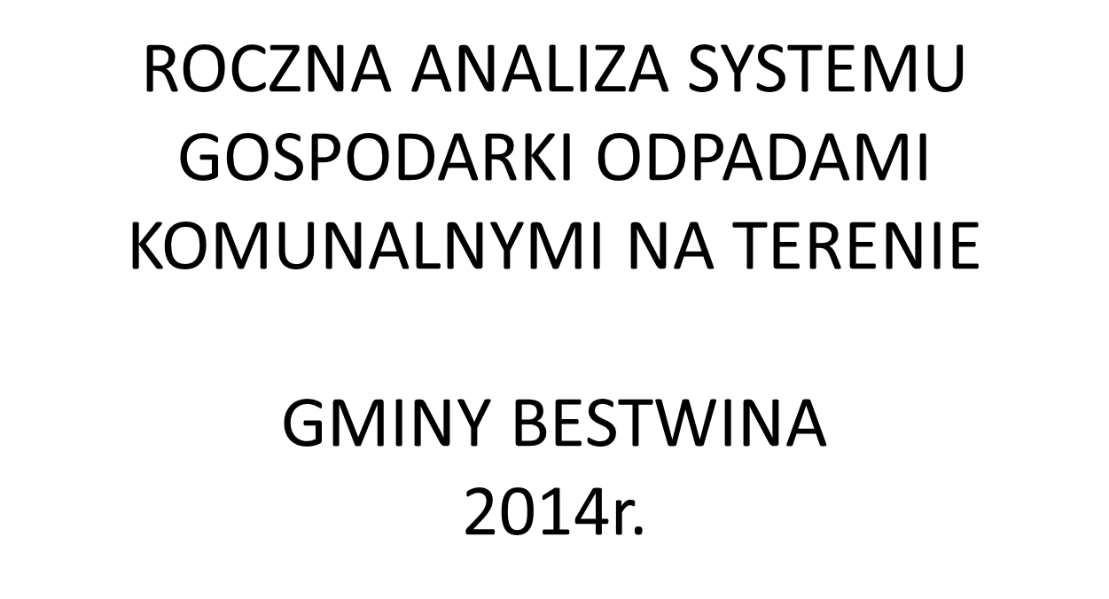

Slide 2
Cel i podstawa prawna sporządzenia analizy.
Analiza została przygotowana w celu weryfikacji możliwości technicznych i organizacyjnych gminy Bestwina w zakresie gospodarowania odpadami komunalnymi.
Obowiązek przeprowadzenia analizy nakłada art. 3 ust. 2 pkt 10 ustawy z dnia 13 września 1996r. o utrzymaniu czystości i porządku w gminach (t. j. Dz. U. z 2013 r. poz. 1399 ze zm.) .

Slide 3
2. Analiza możliwości przetwarzania
zmieszanych odpadów komunalnych, odpadów zielonych oraz pozostałości z sortowania odpadów komunalnych przeznaczonych do składowania.
Zgodnie z art. 9e ust. 2 ustawy o utrzymaniu czystości i porządku w gminach podmiot odbierający odpady komunalne od właścicieli nieruchomości jest obowiązany do przekazywania zmieszanych odpadów komunalnych, odpadów zielonych oraz pozostałości z sortowania odpadów komunalnych przeznaczonych do składowania do regionalnej instalacji do przetwarzania odpadów komunalnych. Uchwałą Sejmiku Województwa Śląskiego nr IV/25/2/2012 z dnia 24 sierpnia 2012r. w sprawie wykonania „Planu gospodarki odpadami dla Województwa Śląskiego 2014”, Gmina Bestwina wchodzi w skład regionu IV gospodarki odpadami na terenie województwa Śląskiego.
Odebrane od właścicieli nieruchomości z terenu gminy Bestwina zmieszane odpady komunalne, odpady zielone w 2014r. transportowane były do Zakładu Gospodarki Odpadami w Bielsku-Białej, ul. Krakowska 315d posiadającej status regionalnej instalacji przetwarzania odpadów komunalnych.
W tym okresie żaden przedsiębiorca nie informował o braku mocy przerobowej instalacji.

Slide 4
14 października 2014r.
Zostało podpisane porozumienie międzygminne
Prezydenta Miasta Bielska-Białej; Wójta Gminy Bestwina
w sprawie wspólnego uregulowania gospodarki odpadami komunalnymi na terenie swoich gmin w zakresie wypełnienia obowiązku zapewnienia budowy, utrzymania i eksploatacji regionalnej instalacji do przetwarzania odpadów komunalnych, której realizacja jest współfinansowana ze środków unijnych w ramach przedsięwzięcia pn.
„Budowa kompleksowego systemu gospodarki odpadami
dla miasta Bielska-Białej i gmin powiatu bielskiego”

Slide 5
3. Potrzeby inwestycyjne związane z gospodarowaniem odpadami komunalnymi.
W związku z ustawą o zmianie ustawy o utrzymaniu czystości i porządku w gminach oraz niektórych innych ustaw Dz. U. 2015r poz. 87, konieczne stało się dostosowanie punktu selektywnej zbiórki odpadów komunalnych do istniejących przepisów.
4. Koszty poniesione w związku z odbieraniem, odzyskiem, recyklingiem i unieszkodliwianiem odpadów komunalnych.
- 751 098,25 zł.

Slide 6
5. Liczba mieszkańców.
31 styczeń 2014r. 10 459.
28 luty 2014r. 10 472.
31 marzec 2014r. 10 482.
30 kwiecień 2014r. 10 510.
31 maj 2014r. 10 516.
30 czerwiec 2014r. 10 511.
1 lipiec 2014r. 10 537.
31 sierpień 2014r. 10 540.
30 wrzesień 2014r. 10 549.
31 październik 2014r. 10 533.
30 listopad 2014r. 10 553.
31 grudnia 2014r. 10 561.
Przedstawiona ilość mieszkańców nieruchomości zamieszkałych wynika ze złożonych deklaracji oraz wydanych decyzji o wysokości opłaty za gospodarowanie odpadami komunalnymi.

Slide 7
6. liczbę właścicieli nieruchomości, którzy nie zawarli umowy, o której mowa w art. 6 ust. 1, w imieniu których gmina powinna podjąć działania, o których mowa w art. 6 ust. 6-12.
W 2014r. 1 właściciel nieruchomości nie zawarł umowy w stosunku do którego gmina podjęła działania o których mowa w art. 6 ust. 6-12.
7. Ilość odpadów komunalnych wytwarzanych na terenie gminy.
Przedstawione ilości wytworzonych odpadów komunalnych wynikają:
ze sprawozdań kwartalnych podmiotów odbierających odpady komunalne od właścicieli nieruchomości (zamieszkałych i niezamieszkałych),
odpadów zebranych w punkcie selektywnej zbiórki odpadów komunalnych (PSZOK),
odpadów zebranych przez placówki oświatowe podczas organizowanych akcji.
Ponadto na terenie gminy 1682 nieruchomości wyposażone są kompostowniki, o łącznej objętości 5903 m^{3.}

Slide 8
Nazwa i adres instalacji, do której zostały przekazane odpady komunalne | Kod odebranych odpadów komunalnych | Rodzaj odebranych odpadów komunalnych | Masa odebranych odpadów komunalnych [Mg]
Zakład Gospodarki Odpadami Bielsko-Biała, ul. Krakowska 315d | 20 03 01 | Niesegregowane (zmieszane) odpady komunalne | 140,7
 | 10 01 01 | Żużle, popioły paleniskowe i pyły z kotłów (z wyłączeniem pyłów z kotłów wymienionych w 10 01 04) | 708,1
 | 20 01 08 | Odpady kuchenne ulegające biodegradacji | 751,3
 | 20 03 07 | Odpady wielkogabarytowe | 4,9
 | 20 03 99 | Odpady komunalne niewymienione w innych podgrupach | 9,4
 | 17 09 04 | Zmieszane odpady z budowy, remontów i demontażu inne niż wymienione w 17 09 01, 17 09 02 i 17 09 03 | 13,8
 | 17 02 03 | Tworzywa sztuczne | 0,2

Slide 9
Nazwa i adres instalacji, do której zostały przekazane odpady komunalne | Kod odebranych odpadów komunalnych | Rodzaj odebranych odpadów komunalnych | Masa odebranych odpadów komunalnych [Mg]
SANIT-TRANS Sp. z o. o. ul. Prusa 33, 43-502 Czechowice-Dziedzice | 15 01 06 | Zmieszane odpady opakowaniowe | 30,9
 | 15 01 02 | Opakowania z tworzyw sztucznych | 52,4
 | 20 03 99 | Odpady komunalne niewymienione w innych podgrupach | 58,5
 | 17 09 04 | Zmieszane odpady z budowy, remontów i demontażu inne niż wymienione w 17 0901, 17 09 02 i 17 09 03 | 12,6
 | 20 01 36 | Zużyte urządzenia elektryczne i elektroniczne inne niż wymienione w 20 01 21, 20 01 23 i 20 01 35 | 0,1
Przekazane osobie fizycznej | 17 01 07 | Zmieszane odpady z betonu, gruzu ceglanego, odpadowych materiałów ceramicznych i elementów wyposażenia inne niż wymienione w 17 01 06 | 15,4
Pol-Am-Pack S.A w Krakowie oddział Huta Szkła Orzesze ul. Gliwicka 59 43-180 Orzesze | 15 01 07 | Opakowania ze szkła | 156,7

Slide 10
Nazwa i adres instalacji, do której zostały przekazane odpady komunalne | Kod odebranych odpadów komunalnych | Rodzaj odebranych odpadów komunalnych | Masa odebranych odpadów komunalnych [Mg]
Przedsiębiorstwo Produkcyjno-Usługowo-Handlowe VIG Sp. z o.o. Zakład Przerobu Odpadów Przemysłowych ul. Pułaskiego 68G 42-300 Myszków | 15 01 10* | Opakowania zawierające pozostałości substancji niebezpiecznych lub nimi zanieczyszczone (np. środkami ochrony roślin I i II klasy toksyczności | 1,8
 | 15 01 11* | Opakowania z metali zawierające niebezpieczne porowate elementy wzmocnienia konstrukcyjnego ( np. azbest), włącznie z pustymi pojemnikami ciśnieniowymi | 0,6
 | 20 01 39 | Tworzywa sztuczne | 4,9
 | 20 03 07 | Odpady wielkogabarytowe | 13,3
Zakład Oczyszczania Miasta „TROS-EKO” Przemysłowa 12 43-440 Goleszów | 15 01 02 | Opakowania z tworzyw sztucznych | 25,1
 | 15 01 06 | Zmieszane odpady opakowaniowe | 53,2
 | 20 03 07 | Odpady wielkogabarytowe | 13,3

Slide 11
Nazwa i adres instalacji, do której zostały przekazane odpady komunalne | Kod odebranych odpadów komunalnych | Rodzaj odebranych odpadów komunalnych | Masa odebranych odpadów komunalnych [Mg]
Firma Handlowo-Produkcyjna „PIOMAR” ul. Korczaka 34 43-300 Bielsko-Biała | 15 01 02 | Opakowania z tworzyw sztucznych | 18,1
Zakład Gospodarki Odpadami Ul. Graniczna 48 32-620 Brzeszcze | 20 03 07 | Odpady wielkogabarytowe | 2,5
Sky Recycling System Sp. z o.o. ul. Regera 81 43-300 Bielsko-Biała | 20 01 36 | Zużyte urządzenia elektryczne i elektroniczne inne niż wymienione w 20 01 21, 20 01 23 i 20 01 35 | 10
WIREX Sp. J. Jerzy, Jan Wirek ul. Sielecka 93b 42-500 Będzin | 17 01 07 | Zmieszane odpady z betonu, gruzu ceglanego, odpadowych materiałów ceramicznych i elementów wyposażenia inne niż wymienione w 17 01 06 | 18,2
PPUH AKCES UL. Zielona 11 43-502 Czechowice-Dz. | 17 06 04 | Materiały izolacyjne inne niż wymienione w 170601,170603 | 0,1
REMONDIS Sp. z o. o 43-200 Pszczyna, ul. Cieszyńska 35 | 20 03 07 | Odpady wielkogabarytowe | 16,5
Przedsiębiorstwo Wielobranżowe BORMAL Sp. z o.o. ul. E. Orzeszkowej 17 43-502 Czechowice-Dziedzice | 15 01 02 | Opakowania z tworzyw sztucznych | 120,5

Slide 12
Nazwa i adres instalacji, do której zostały przekazane odpady komunalne | Kod odebranych odpadów komunalnych | Rodzaj odebranych odpadów komunalnych | Masa odebranych odpadów komunalnych [Mg]
EKOPLAST-PRODUKT Sp. z o.o. 43-400 Cieszyn Ul. Frysztacka 145 | 17 09 04 | Zmieszane odpady z remontów i demontażu inne niż wymienione w 170901,170902 i 170903 | 2,6
EKOGLOBAL Sp. z o.o. Ul. Fabryczna 1 Rudniki 42-240 | 20 01 35* | Zużyte urządzenia elektryczne i elektroniczne inne niż wymienione w 20 01 21 i 20 01 23 zawierające niebezpieczne składniki (¹) | 7,3
 | 20 01 36 | Zużyte urządzenia elektryczne i elektroniczne inne niż wymienione w 20 01 21, 20 01 23 i 20 01 35 | 11,8
Dil Surowce Wtórne Sp. z o. o Sp. k. ul. Cegielniana 864 43-378 Rybarzowice | 15 01 01 | Opakowania z papieru i tektury | 87,1

Slide 13
PUNKT SELEKTYWNEJ ZBIÓRKI ODPADÓW KOMUNALNYCH UL. MŁYŃSKA 20a 43-512 KANIÓW | Kod zebranych odpadów komunalnych | Rodzaj zebranych odpadów komunalnych | Masa zebranych odpadów komunalnych [Mg]
 | 15 01 01 | Opakowania z papieru i tektury | 1,3
 | 15 01 02 | Opakowania z tworzyw sztucznych | 4,1
 | 15 01 07 | Opakowania ze szkła | 5,5
 | 20 02 01 | Odpady ulegające biodegradacji | 17,6
 | 16 01 03 | Zużyte opony | 5,4
 | 10 01 01 | Żużle, popioły paleniskowe i pyły z kotłów (z wyłączeniem pyłów z kotłów wymienionych w 10 01 04) | 6,3
 | 15 01 04 | Opakowania z metali | 0,1

Slide 14
Nazwa placówki | Kod zebranych odpadów komunalnych | Rodzaj zebranych odpadów komunalnych | Masa zebranych odpadów komunalnych [Mg]
ZESPÓŁ SZKOLNO-PRZEDSZKOLNY W KANIOWIE 43-512 KANIÓW UL. BATALIONÓW CHŁOPSKICH 15. | 15 01 02 | Opakowania z tworzyw | 1,5
 | 15 01 01 | Opakowania z papieru i tektury | 4,1
ZESPÓŁ SZKOLNO-PRZEDSZKOLNY 43-512 JANOWICE, UL. KORCZAKA 2 | 15 01 01 | Opakowania z papieru i tektury | 5,9
ZESPÓŁ SZKOLNO-PRZEDSZKOLNY 43-512 BESTWINA UL. SZKOLNA 11 | 15 01 02 | Opakowania z tworzyw | 0,5
 | 15 01 01 | Opakowania z papieru i tektury | 4,7
 | 15 01 07 | Opakowania ze szkła | 2
 | 15 01 04 | Opakowania z metali | 1,5
ZESPÓŁ SZKOLNO-PRZEDSZKOLNY W BESTWINCE, UL. DWORKOWA 3 | 15 01 01 | Opakowania z papieru i tektury | 6,3

Slide 15
8. Ilość zmieszanych odpadów komunalnych, odpadów zielonych odbieranych z terenu gminy oraz powstających z przetwarzania odpadów komunalnych pozostałości z sortowania i pozostałości z mechaniczno-biologicznego przetwarzania odpadów komunalnych przeznaczonych do składowania.
Kod odpadów komunalnych | Rodzaj odpadów komunalnych | Masa odpadów komunalnych [Mg]
20 03 01 | Niesegregowane (zmieszane) odpady komunalne | 140,7
20 02 01 | Odpady ulegające biodegradacji | 17,6
Brak jest informacji o ilości pozostałości z mechaniczno- biologicznego przetwarzania odpadów komunalnych przeznaczonych do składowania.

